Slide 1
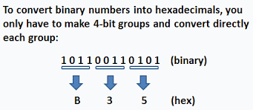
স্বাগতম

Slide 2
পরিচিতি
শ্রেণিঃ একাদশ (এইচএসসি বিএম)
বিষয়ঃ কম্পিউটার অফিস অ্যাপ্লিকেশন-১
অধ্যায়ঃ 4র্থ (সংখ্যা পদ্ধতি রুপান্তর)
সময়ঃ ৫০ মিনিট
পাঠের বিষয়ঃ ছবি দেখে ঘোষণা।
প্রকৌ, মোঃ মোস্তাফিজুর রহমান খান
ডিপ্লোমা ইন ইঞ্জিনিয়ারিং (কম্পিউটার)
আধ্যক্ষ(ভারপ্রাপ্ত) ও
প্রভাষক (কম্পিউটার অপারেশন)
ছোটবাইসদিয়া বিজনেস ম্যানেজমেন্ট ইন্সটিটিউট।
রাঙ্গাবালী, পটুয়াখালী।
মোবাইল : ০১৭৪৬১২০৯২৩
email-www.engmrkhan8@gmail.com

Slide 3
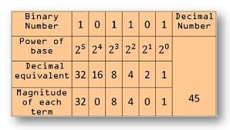
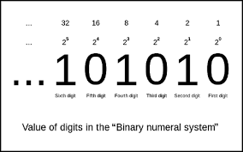
নিচের সংখ্যা তালিকা কিসের?......
সংখ্যা পদ্ধতি
বাইনারি সংখ্যা পদ্ধতি

Slide 4
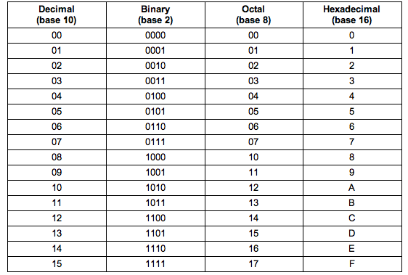
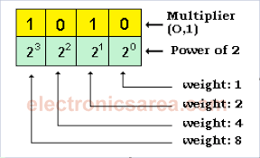
আজকের পাঠ
সংখ্যা পদ্ধতির রূপান্তর
Notes:
In Slide Show mode, click the arrow to enter the PowerPoint Getting Started Center.

Slide 5
শিখনফল
১। বাইনারি সংখ্যাকে দশমিক,অক্টাল,হেক্সাডেসিমিল রুপান্তর করতে পারবে।
২। ভগ্নাংশ সংখ্যাকে বাইনারি,অক্টাল,হেক্সাডেসিমিল সংখ্যায় রুপান্তর পারবে।

Slide 6
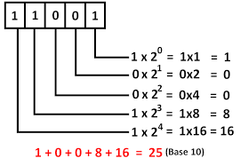
পুর্ণ বাইনারির সংখ্যাকে দশমিক সংখ্যায় রুপান্তর।
আমরা জানি,দশমিক সংখ্যা পদ্ধতিতে একক, দশক, শতক, সহস্র অযুত এভাবে কোন সংখ্যার স্থানীয় মান নির্ণয় করা হয়। দশমিক সংখ্যার স্থানীয় মান নির্ণয় করতে সংখ্যার ডানদিক থেকে প্রথম ঘরের মান 10⁰(=1), দ্বিতীয় ঘরের মান 10¹(=10), তৃতীয় ঘরের মান 10²(=100) এভাবে নির্ণয় করতে হয়।
বাইনারি সংখ্যার ভিত্তি(Base) 2 । তাই স্থানীয় মান দুই এর ঘাত দিয়ে হিসাব করতে হয়;যেমন- প্রথম ঘর 2⁰(=1), দ্বিতীয় ঘর 2¹(=2) , তৃতীয় ঘর 2²(=4) , চতুর্থ ঘর 2³(=8), পঞ্চম ঘর 2⁴(=16) ইত্যাদি।

Slide 7
পুর্ণ বাইনারির সংখ্যাকে দশমিক সংখ্যায় রুপান্তর।
বাইনারি মৌলিক চিহ্ন বা অঙ্কগুলোকে বাইনারি নিজেস্ব স্থানীয় মান দিয়ে গুন করে প্রাপ্ত গুনফলকে যোগ করলেই বাইনারি সংখ্যাটির সমান দশমিক সংখ্যা পাওয়া যায়-
যেমন- 11001₂
সংখ্যাটি 1,1,0,0,1
স্থানীয় মান 2⁴,2³,2²,2¹,2⁰
=16,8,4,2,1
অর্থাৎ-
1×2⁴+1×2³+0×2²+0×2¹+1×2⁰
=1×16+1×8+0×4+0×2+1×1
=16+8+0+0+1
=25
অর্থাৎ- (11001)₂=(25)₁₀

Slide 8
নিচে বাইনারির সমতুল্য অক্টাল মান বের করা।
(10101)₂=(?)₈
(10101)₂ ডানদিক থেকে প্রতি তিনটি বিট একত্রে নিয়ে ছোট ছোট ভাগ করে বামদিকে আসতে হবে এবং বামদিকের ভাগে খালি থাকলে প্রয়োজনীয় ০ শূন্য দিয়ে পুর্ণ করতে হবে।
(১০১০১)
= ০১০ ১০১
২ ৫
=(২৫)
অর্থাৎ-(10101)₂=(25)₈

Slide 9
নিচে বাইনারির সমতুল্য হেক্সাডেসিমেল মান বের করা।
(10101)₂=(?)₁₆
(10101)₂ ডানদিক থেকে প্রতি চারটি বিট একত্রে নিয়ে ছোট ছোট ভাগ করে বামদিকে আসতে হবে এবং বামদিকের ভাগে খালি থাকলে প্রয়োজনীয় ০ শূন্য দিয়ে পুর্ণ করতে হবে।
১০১০১
= ০০০১ ০১০১
১ ৫
= (১৫)
অর্থাৎ- (10101)₂=(15)₁₆

Slide 10
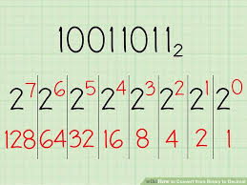
ভগ্নাংশের মান বের করা(বাইনারি থেকে দশমিক)।
(.1100110)₂=(?)₁₀
ভগ্নাংশ বাইনারি থেকে দশমিক সংখ্যায় রুপান্তর করার জন্য দশমিকের(.) পর বাম থেকে ডানদিকে প্রথম ঘরের মান 2⁻¹ , দ্বিতিয় ঘরের মান 2⁻² , তৃতীয় ঘরের মান 2⁻³, চতুর্থ ঘরের মান 2⁻⁴ , পঞ্চম ঘরের মান 2⁻⁵ – এভাবে নির্ণয় করতে হয়।বাইনারি ভিত্তি ২। তাই ২ এর ঋণাত্নক মানের ঘাত দিয়ে হিসাব করতে হয়। যেমন- 2⁻¹=$\frac{1}{2}$, 2⁻²=$\frac{1}{4}$
, 2⁻³=$\frac{1}{8}$ইত্যাদি।

Slide 11
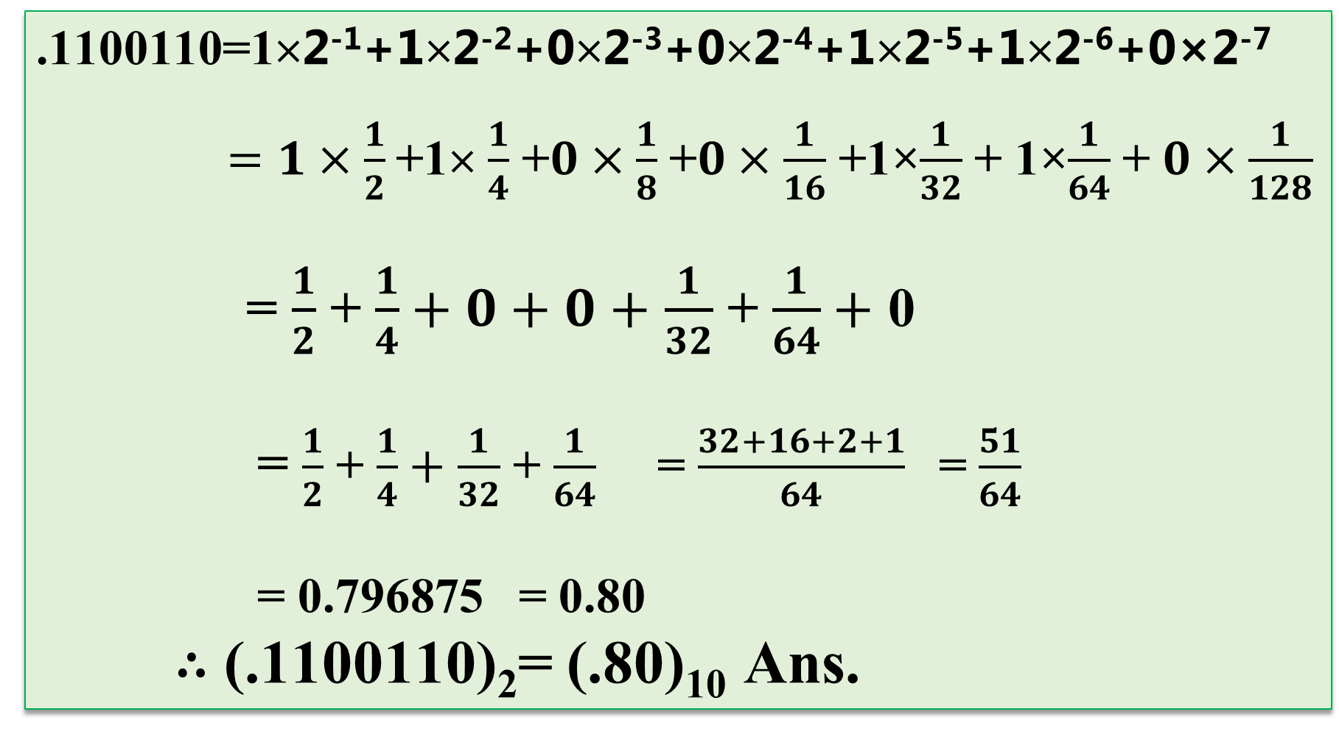
ভগ্নাংশের মান বের করা(বাইনারি থেকে দশমিক)।
.1100110=1×2⁻¹+1×2⁻²+0×2⁻³+0×2⁻⁴+1×2⁻⁵+1×2⁻⁶+0×2⁻⁷
$=1×\frac{1}{2}$+1× $\frac{1}{4}$ +$0×\frac{1}{8}$ +$0×\frac{1}{16}$ +1×$\frac{1}{32}$ + 1×$\frac{1}{64}$ + $0×\frac{1}{128}$
= $\frac{1}{2}$ + $\frac{1}{4}+0+0+$ $\frac{1}{32}$ + $\frac{1}{64}+$ 0
= $\frac{1}{2}$ + $\frac{1}{4}+$ $\frac{1}{32}$ + $\frac{1}{64}$ = $\frac{32+16+2+1}{64}$ = $\frac{51}{64}$
= 0.796875 = 0.80
∴ (.1100110)₂= (.80)₁₀ Ans.

Slide 12
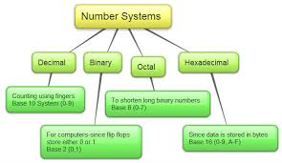
ভগ্নাংশের বাইনারি থেকে অক্টাল মান।
মান বের কর-(.1100110)₂=(?)₈
বামদিক থেকে প্রতি তিনটি বিট একত্রে নিয়ে ছোট ছোট ভাগ করে ডানদিকে আসতে হবে এবং ডানদিকের ভাগে খালি থাকলে প্রয়োজনীয় ০ শূন্য দিয়ে পুর্ণ করতে হবে।
.1100110
⇒ 110 011 000
⇒ 6 3 0
⇒ .630
∴ (.1100110)₂= (.63)₈ Ans.

Slide 13
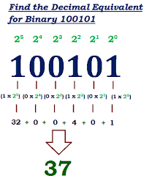
ভগ্নাংশে বাইনারির সমতুল্য হেক্সাডেসিমেল মান বের করি।
(.1100110)₂=(?)₁₆
বামদিক থেকে প্রতি চারটি বিট একত্রে নিয়ে ছোট ছোট ভাগ করে ডানদিকে আসতে হবে এবং ডানদিকের ভাগে খালি থাকলে প্রয়োজনীয় ০ শূন্য দিয়ে পুর্ণ করতে হবে।
.1100110
⇒ . 1100 1100
⇒ . C C
⇒ (.CC)
∴ (.1100110)₂=(.CC)₁₆ Ans.

Slide 14
দলীয় কাজ
(EF)₁₆ কী?সংখ্যাটির সমকক্ষ দশমিক ও বাইনারি মান বের কর।

Slide 15
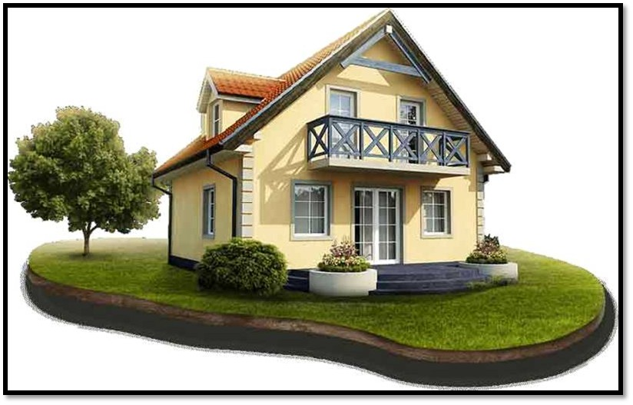
বাড়ীর কাজ
বাইনারি সংখ্যা পদ্ধতি ও দশমিক সংখ্যা পদ্ধতির মধ্যে পার্থক্য দেখাও।

Slide 16
ধন্যবাদ

